Slide 1

PROGRAMACION ORIENTADA A OBJETOS
ABSTRACCION

Slide 2
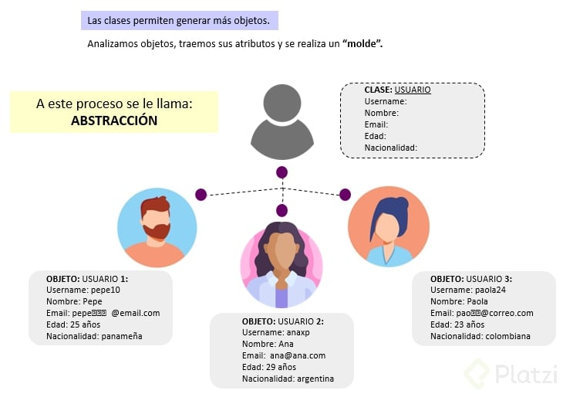
ABSTRACCION
La abstracción es un concepto fundamental en la programación orientada a objetos (POO). Se trata de una técnica que nos permite simplificar y organizar nuestro código de manera eficiente, lo cual resulta crucial a medida que nuestros proyectos crecen en tamaño y complejidad.
En términos simples, la abstracción consiste en representar una entidad compleja mediante sus características más relevantes y ocultando los detalles innecesarios.

Slide 3
En términos sencillos, la abstracción consiste en ocultar los detalles de implementación y mostrar solo las funcionalidades esenciales de un objeto. En otras palabras, se enfoca en qué hace un objeto en lugar de cómo lo hace.
¿Por qué es importante la abstracción?
Simplicidad: Ayuda a los desarrolladores a trabajar con objetos de manera más clara, sin preocuparse por detalles internos.
Mantenibilidad: Los detalles de implementación pueden cambiar sin afectar a quienes usan la clase.
Reutilización: Las clases abstractas y las interfaces permiten compartir comportamientos comunes entre diferentes clases.

Slide 4
Conceptos Clave:
Clase Abstracta:
Puede contener métodos abstractos (sin implementación) y métodos concretos (con implementación).
Sirve como una plantilla para las clases derivadas.
Método Abstracto:
Se declara sin cuerpo en la clase abstracta.
Obliga a las clases derivadas a proporcionar una implementación.
Interface:
Es otro nivel de abstracción.
Define un contrato que las clases deben cumplir.

Slide 5
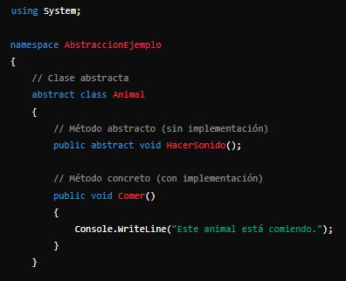
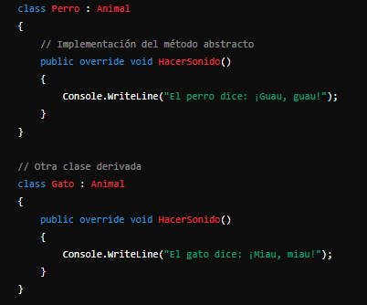
ABSTRACCION – Clase abstracta

Slide 6
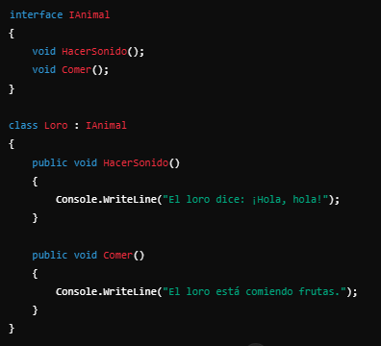
ABSTRACCION
Ejemplo con Interface
Si se requiere un mayor nivel de abstracción, usamos interfaces:
El uso de interfaces permite que cualquier clase implemente IAnimal, incluso si no tienen una relación jerárquica.

Slide 7
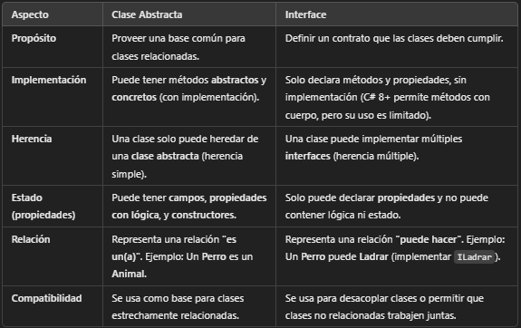
Diferencias entre Clase Abstracta e Interface
Decisión Práctica – Cuando usar uno u otro
Usa una clase abstracta si:
Las clases comparten lógica o estado.
Existe una relación jerárquica clara.
Usa una interface si:
Solo necesitas definir un contrato sin preocuparte por la implementación.
Necesitas que una clase implemente múltiples funcionalidades.

Slide 8
Ejercicio1.Desarrollar una aplicación para una tienda en línea que vende productos electrónicos.
Necesitas crear una clase Producto que represente cada producto en el inventario de la tienda.
Cada producto tiene las siguientes propiedades:
Id: un identificador único para el producto.
Nombre: el nombre del producto.
Precio: el precio del producto.
Stock: la cantidad de unidades disponibles en el inventario.
Además, necesitas implementar lo siguiente:
Un método abstracto CalcularValorTotal que sera redefinido en cada clase hija que retorne la cantidad total precio * stock
Un método estatico llamado CalcularValorTotal que tome una lista de productos vendidos y devuelva el total de ventas multiplicando el precio de cada producto por la cantidad vendida.
Un método de instancia llamado RestarStock que acepte una cantidad vendida como parámetro y actualice el stock del producto restando esta cantidad.
Crear una clase hija ProductoElectronico que redefina el método abstracto CalcularValorTotal
Escribe la clase Producto con todas estas características y proporciona un ejemplo de uso en el que crees varios objetos Producto, realices ventas y calcular el total de ventas.

Slide 9
Ejercicio2:
En este ejercicio, se desarrollará un sistema que permita manejar diferentes tipos de empleados y calcular su salario anual. El objetivo es aplicar el concepto de abstracción mediante el uso de clases abstractas y herencia.
Define una clase abstracta llamada Empleado.
Esta clase debe incluir las siguientes propiedades:
Nombre: una cadena que almacena el nombre del empleado.
Edad: un entero que almacena la edad del empleado.
Agrega un método abstracto:
CalcularSalarioAnual(): este método calculará el salario anual del empleado.
Incluye el método ToString() para mostrar información básica del empleado (Nombre y Edad).
Crear la clase concreta EmpleadoPermanente y EmpleadoPorHoras
Hereda de la clase Empleado.
Agrega una propiedad:
SalarioMensual: un valor decimal que almacena el salario mensual del empleado.
Implementa el método CalcularSalarioAnual():
Devuelve el salario mensual multiplicado por 12.
Sobrescribe el método ToString() para incluir el salario mensual además de la información básica.

Slide 10
Abstraccion
Ejercicio3_ClasesAbastractas.Título: Sistema de Gestión de Vehículos
Diseña un sistema de gestión de vehículos utilizando el principio de abstracción en programación orientada a objetos.
El sistema debe gestionar diferentes tipos de vehículos (coches, motocicletas y camiones) y debe proporcionar una clase abstracta común para operaciones communes: como iniciar el vehículo, detener el vehículo y obtener detalles del vehículo.
Requisitos:
Crea una clase abstracta Vehiculo que sirva como plantilla para todos los tipos de vehículos.
Define métodos abstractos en la clase Vehiculo para las operaciones comunes: Iniciar, Detener y ObtenerDetalles.
Implementa las clases Coche, Motocicleta y Camion que hereden de la clase abstracta Vehiculo y proporcionen implementaciones concretas para los métodos de la clase abstracta.
Demuestra el uso del sistema en el método Main creando instancias de cada tipo de vehículo y llamando a los métodos comunes.

Slide 11
ABSTRACCION
Ejercicio4_ClaseAbstracta: Sistema de Gestión de Dispositivos Electrónicos
Diseña un sistema de gestión de dispositivos electrónicos utilizando el principio de abstracción en programación orientada a objetos.
El sistema debe gestionar diferentes tipos de dispositivos (teléfonos móviles, tablets y laptops) y debe proporcionar una interfaz común para operaciones comunes, como encender el dispositivo, apagarlo y obtener información sobre el dispositivo.
Requisitos:
Crea una clase abstracta Dispositivo que sirva como plantilla para todos los tipos de dispositivos.
Define métodos abstractos en la clase Dispositivo para las operaciones comunes: Encender, Apagar y ObtenerInfo.
Implementa las clases derivadas TelefonoMovil, Tablet y Laptop, que hereden de Dispositivo y proporcionen implementaciones concretas para los métodos abstractos.
Demuestra el uso del sistema en el método Main creando instancias de cada tipo de dispositivo y llamando a los métodos comunes.

Slide 12
ABSTRACCION
Ejercicio5_Interfaces.Título: Sistema de Gestión de Pagos
Diseña un sistema de gestión de pagos utilizando el principio de abstracción en programación orientada a objetos.
El sistema debe gestionar diferentes métodos de pago (tarjeta de crédito, PayPal y transferencia bancaria) y debe proporcionar una interfaz común para operaciones comunes, como procesar el pago, verificar el estado del pago y obtener detalles del método de pago.
Requisitos:
Crea una interfaz IPago que sirva como plantilla para todos los métodos de pago.
Define métodos en la interfaz IPago para las operaciones comunes: ProcesarPago, VerificarEstado y ObtenerDetalles.
Implementa las clases TarjetaCredito, PayPal y TransferenciaBancaria que implementen la interfaz IPago y proporcionen implementaciones concretas para los métodos de la interfaz.
Demuestra el uso del sistema en el método Main creando instancias de cada método de pago y llamando a los métodos comunes.

Slide 13
Abstraccion
Ejercicio6_Interfaces.Título: Sistema de Gestión de Publicaciones
Diseña un sistema de gestión de publicaciones utilizando el principio de abstracción en programación orientada a objetos.
El sistema debe gestionar diferentes tipos de publicaciones (libros, artículos y blogs) y debe proporcionar una interfaz común para operaciones comunes, como publicar, obtener detalles de la publicación y verificar el tipo de publicación.
Requisitos:
Crea una interfaz IPublicacion que sirva como plantilla para todos los tipos de publicaciones.
Define métodos en la interfaz IPublicacion para las operaciones comunes: Publicar, ObtenerDetalles y VerificarTipo.
Implementa las clases Libro, Articulo y Blog que implementen la interfaz IPublicacion y proporcionen implementaciones concretas para los métodos de la interfaz.
Demuestra el uso del sistema en el método Main creando instancias de cada tipo de publicación y llamando a los métodos comunes.

Slide 14
Ejercicio7:
Un banco cuenta con 3 clientes que pueden realizar operaciones como depósitos y extracciones de dinero en sus cuentas. Al final del día, el banco necesita calcular el total de dinero depositado entre los tres clientes y mostrar el balance de cada uno de ellos.
Clase Cliente: Representa a un cliente del banco con su nombre y monto depositado en su cuenta.
Atributos:
nombre (tipo string): El nombre del cliente.
monto (tipo int): Representa el dinero depositado en la cuenta del cliente.
Métodos:
Cliente(string nombre): Constructor que inicializa el nombre del cliente y su monto en 0.
Depositar(int monto): Agrega el monto indicado al saldo del cliente.
Extraer(int monto): Resta el monto indicado del saldo del cliente.
RetornarMonto(): Devuelve el monto actual depositado en la cuenta del cliente.
Imprimir(): Muestra en pantalla el nombre del cliente y su saldo actual.
Clase Banco: Representa al banco, que administra a los tres clientes y realiza las operaciones generales del día.
Atributos:
yhonas, ana, pedro (tipo Cliente): Las cuentas de los tres clientes del banco.
Métodos:
Banco(): Constructor que inicializa las cuentas de los tres clientes.
Operar(): Realiza las operaciones del día (depósitos y extracciones) en las cuentas de los clientes.
DepositosTotales(): Calcula y muestra el total de dinero en el banco y detalla el saldo de cada cliente.
Instrucciones:
Define las dos clases mencionadas: Cliente y Banco.
Implementa los atributos y métodos especificados.
En el programa principal (Main), crea una instancia de la clase Banco, realiza las operaciones del día llamando al método Operar() y luego calcula y muestra los resultados totales usando el método DepositosTotales().

Slide 15
Ejercicio 8
Plantear un programa que permita jugar a los dados. Las reglas del juego son las siguientes:
Se tiran tres dados.
Si los tres dados salen con el mismo valor, se mostrará un mensaje que indique "Ganó".
Si no coinciden los valores de los tres dados, se mostrará un mensaje que diga "Perdió".
Identificación de Atributos y Métodos de las Clases:
Clase Dado:
Atributos:
valor: Representa el número que obtiene el dado después de tirarlo.
aleatorio: Un objeto Random utilizado para generar los valores al azar del dado. Este atributo es estático para garantizar que los números aleatorios no se repitan innecesariamente.
Métodos:
Tirar(): Simula la tirada del dado, asignando un valor entre 1 y 6 a valor.
Imprimir(): Muestra en pantalla el valor actual del dado.
RetornarValor(): Devuelve el valor actual del dado para ser utilizado en otras partes del programa.
Clase JuegoDeDados:
Atributos:
dado1, dado2, dado3: Tres instancias de la clase Dado utilizadas para el juego.
Métodos:
Jugar(): Implementa las reglas del juego. Llama a los métodos de los tres dados para tirarlos, imprime los resultados, y verifica si los tres valores son iguales para determinar si el jugador ganó o perdió.
Implementación del Programa:
El programa debe contar con un punto de entrada (Main) donde se cree una instancia de la clase JuegoDeDados y se invoque el método Jugar() para ejecutar el juego.

